Slide 1
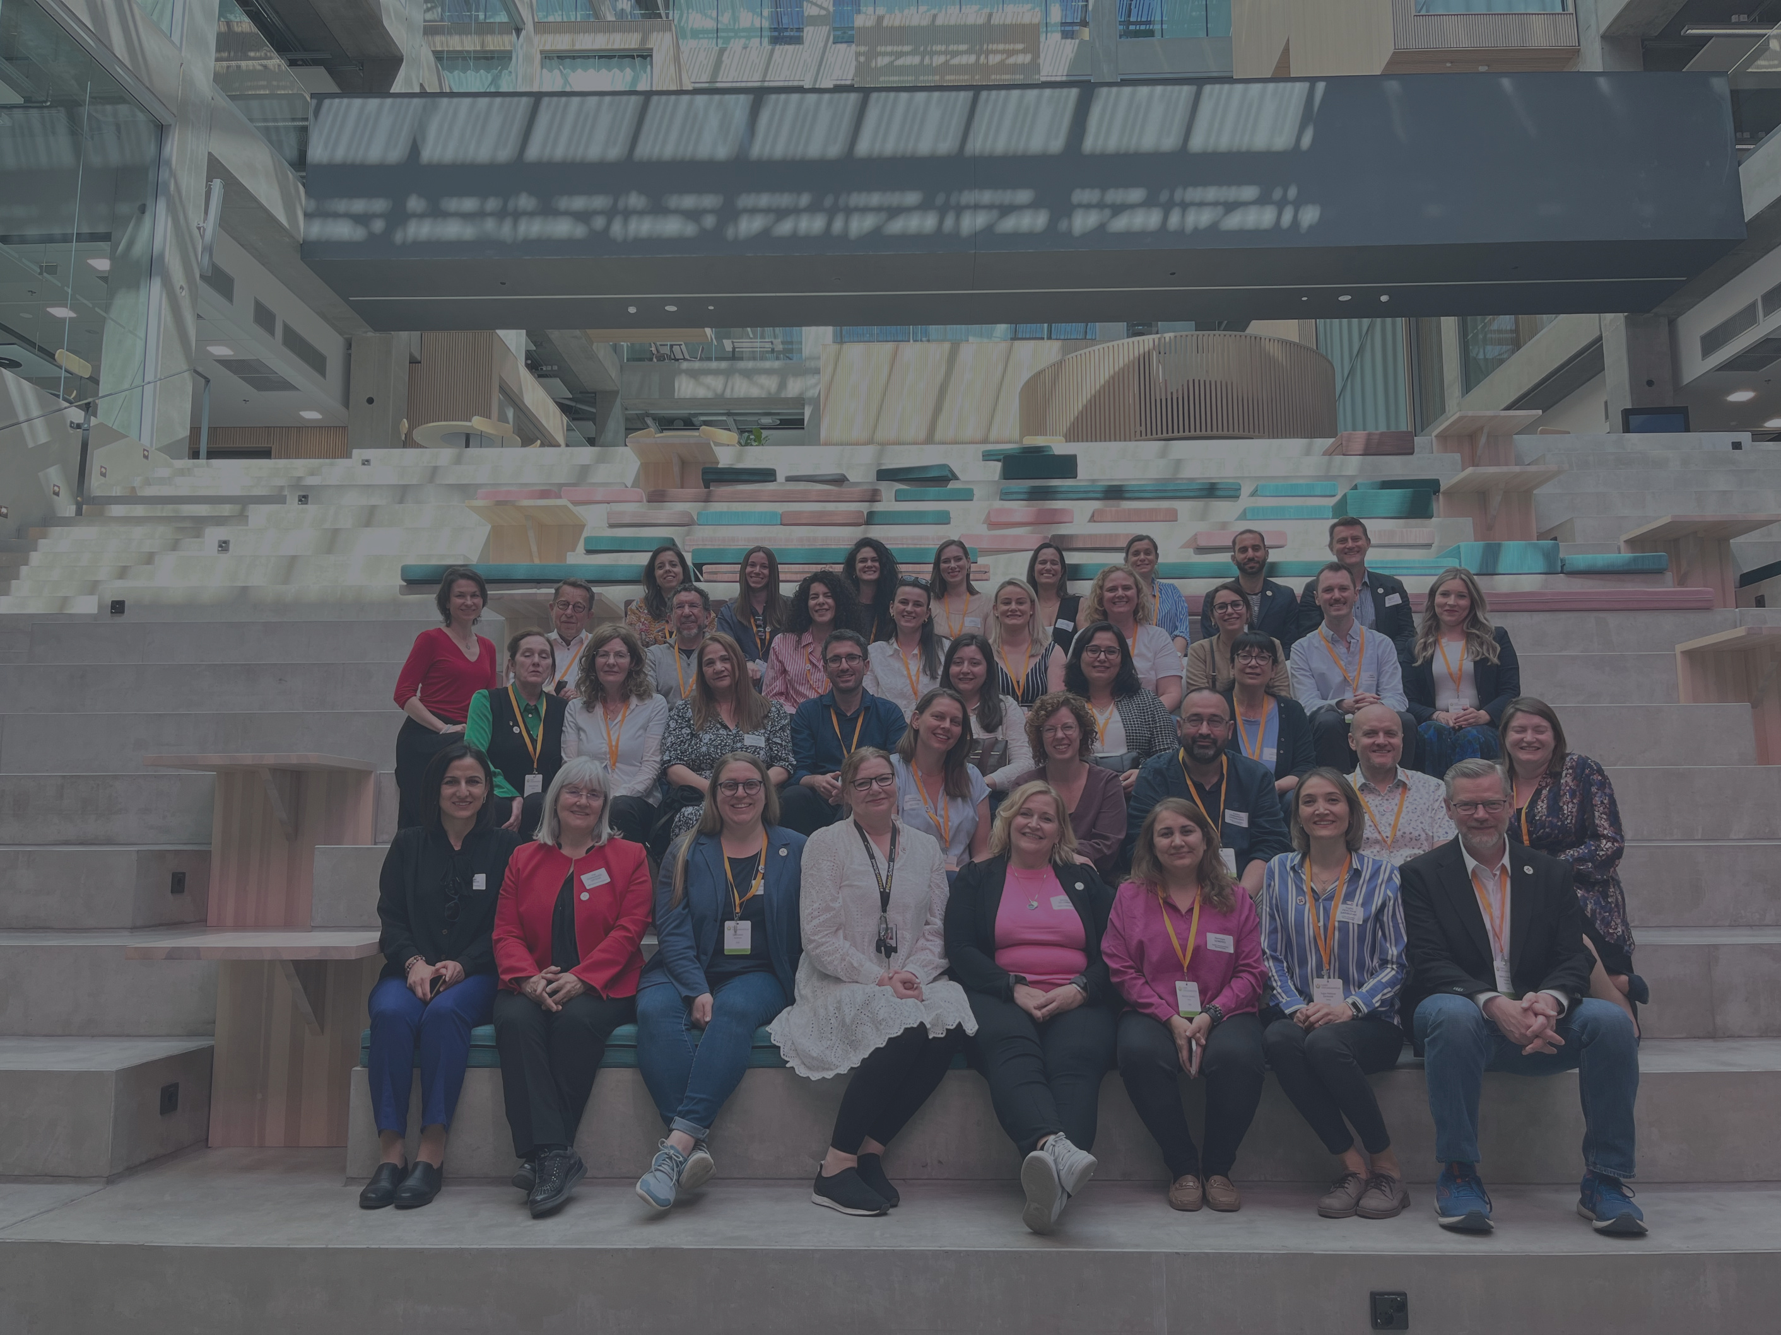




EONS.SECRETARIAT@CANCERNURSE.EU
WWW.CANCERNURSE.EU
Liity mukaan

Slide 2

KETÄ OLEMME
Yleiskatsaus: European Oncology Nursing Society (EONS) on omistautunut tukemaan ja kehittämään syöpähoitoa kaikkialla Euroopassa.
Tehtävä: Parantaa syövänhoidon laatua koulutuksen, tutkimuksen ja johtamisen avulla.

Slide 3
EONS-jäsenyyden edut
Ammatillinen kehitys: Pääsy koulutusresursseihin ja työpajoihin urasi edistämiseksi.
Verkostoitumismahdollisuudet: Ota yhteyttä laajaan syöpähoidon ammattilaisten verkostoon kaikkialla Euroopassa.
Liity komiteoihin ja työryhmiin: Osallistu komiteoihin ja työryhmiin ammatin tulevaisuuden muokkaamiseksi.

Slide 4
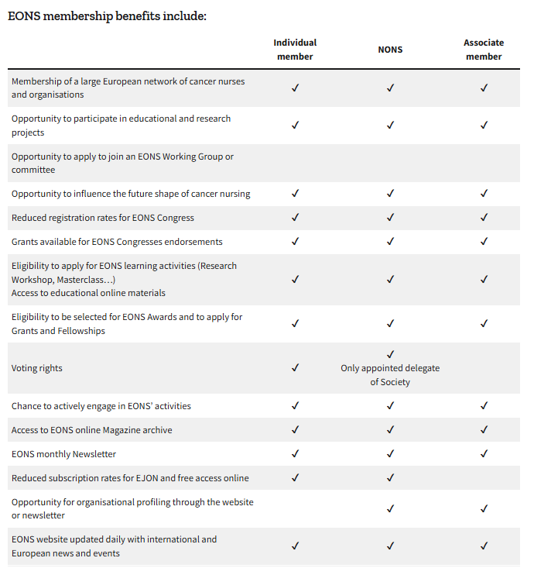
Jäsenemme voivat…

Slide 5

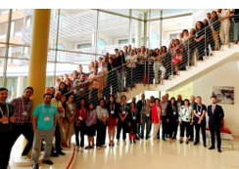
Koulutusmahdollisuudet
Työpajat ja mestarikurssit: Kelpoisuus hakea EONS-oppimistoimintoihin, mukaan lukien tutkimustyöpajat ja mestarikurssit.
Verkkoresurssit: Pääsy lukuisiin opetusmateriaaliin ja EONS:n online-uutiskirjearkistoon.

Slide 6
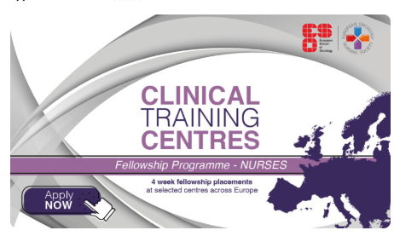
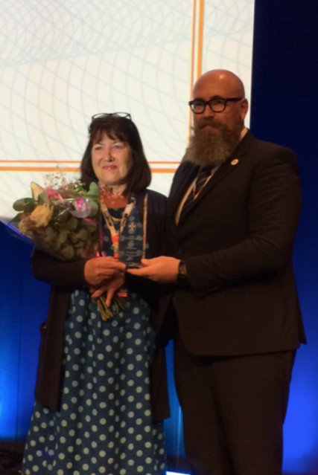
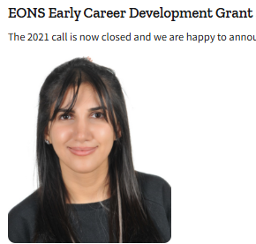
Tutkimus ja apurahat
Rahoitusmahdollisuudet: Kelpoisuus hakea EONS-palkintoja, apurahoja ja apurahoja tutkimusaloitteesi tukemiseksi.
Yhteistyöprojektit: Mahdollisuudet osallistua koulutus- ja tutkimusprojekteihin vertaisten kanssa eri puolilla Eurooppaa.

Slide 7

Konferenssit ja tapahtumat
Alennetut rekisteröintihinnat: Nauti alennetuista hinnoista EONS-kongresseihin ja hyväksyttyihin tapahtumiin.
Osallistuja: Pääsy apurahoihin osallistumiseen EONS-kongresseihin ja hyväksyttyihin tapahtumiin.

Slide 8
Jäsenmaksut
Yksittäinen jäsenyys: Vuosimaksu 45 € ajalta tammi-joulukuu 2024
Kansallisen seuran jäsenyydet
34 jäsenyhdistystä eri puolilla Eurooppaa
4 erilaista hintaa saatavilla osoitteessa www.cancernurse.eu/membership/society-membership-3/
c) Liitännäisjäsenyydet
Liity osaksi EONS-verkostoa jopa 275 eurolla vuodessa!
Liity jo tänään tehostaaksesi syöpähoidon kehitystä ja parantaaksesi organisaatiosi näkyvyyttä.

Slide 9
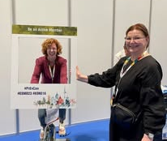
Miksi liityt EONS:iin?
Kiinnostaako sinua edetä urallasi syöpäsairaanhoitajana?
Liity EONS:iin ja tule osaksi dynaamista yhteisöä, joka on omistautunut parantamaan syövänhoitoa kaikkialla Euroopassa.

Slide 10
Tärkeimmät viestit jäseniltämme
Saat käyttöösi huippuluokan koulutusta, tutkimusta ja syöpähoitajille räätälöityjä resursseja.
Verkostoi asiantuntijoiden ja vertaisten kanssa tiedon ja parhaiden käytäntöjen jakamiseksi.
Muovaa syövänhoidon tulevaisuutta vaikuttamisen ja ammatillisen kehittymisen avulla.
Vahvistat itseäsi. Tehosta potilaitasi.
Yhdessä teemme eron.
Ole muutos
syövänhoidossa — Liity EONS:iin tänään!

Slide 11
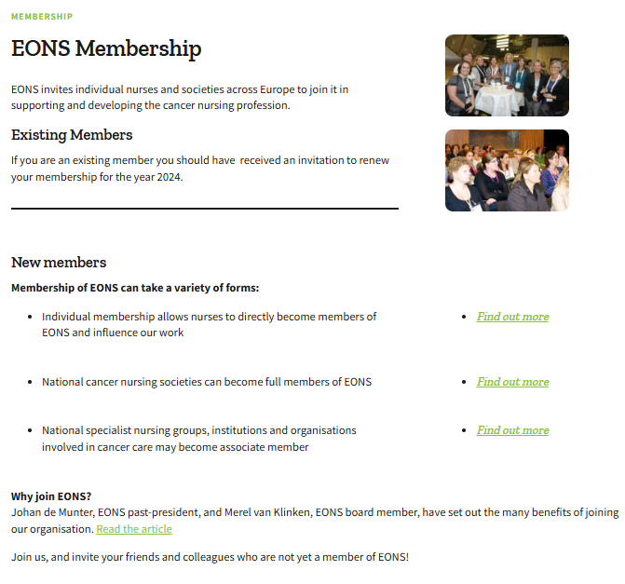
Kuinka liityt EONS:iin
Hakuprosessi: Täytä EONS-verkkosivustolla oleva online-hakemuslomake:
  A. Yksityishenkilöt → https://docs.google.com/forms/d/e/1FAIpQLSdj0vwtdKmS8UDs62GEiRa7iu8uHMCm4Q2Wm2SSmpCCB8bIhA/viewform
  B. Kansallinen seura → https://docs.google.com/forms/d/e/1FAIpQLScL80zcgkGAe3-sHmTs5cbCHkCdFHgHYtcWAUKy3g4r1akkhg/viewform
  C. Liitä → https://docs.google.com/forms/d/e/1FAIpQLSdJ6MpXpFLHa8bBkWaU-b3s7wPIk097DWOROCfnxJ4u-9VvOg/viewform
Maksuohjeet: Noudata annettuja ohjeita lähettääksesi jäsenmaksusi viipymättä.
Uusi jäsenyytesi vuodelle 2025 31.1.2025 mennessä klo
www.cancernurse.eu/membership/

Slide 12

Kumppaniyhteistyö
EONS tekee yhteistyötä monien eri kumppaneiden kanssa edistääkseen syövän hoitoa kaikkialla Euroopassa.
Näihin kumppanuuksiin kuuluvat ammatilliset järjestöt, terveydenhuoltolaitokset, akateemiset yhteisöt ja alan sidosryhmät, jotka kaikki ovat omistautuneet syövän hoitokäytännön, koulutuksen, tutkimuksen ja politiikan kehittämiseen.

Slide 13
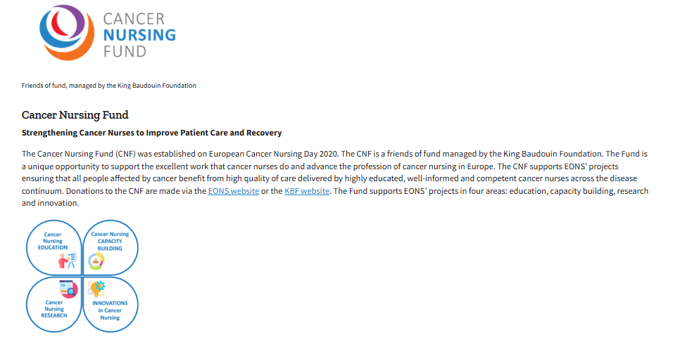
Johtopäätös ja toimintakehotus
Liity elävään yhteisöön: Ryhdy osaksi dynaamista verkostoa, joka on omistettu huippuosaamiselle syöpähoidossa.
Paranna uraasi: Hyödynnä EONS-jäsenyyden lukuisia etuja edistääksesi ammatillista matkaasi.
Osallistu: Vieraile EONS-verkkosivustolla saadaksesi lisätietoja ja aloita jäsenyyshakemuksesi tänään.

